Slide 1
Магия числа 7
Михайлова Ольга Вячеславовна,
учитель начальных классов
МОАУ Лицей г. Бронницы

Slide 2
Мое настроение
Хорошее
Прекрасное
Отличное

Slide 3
Пословицы
«Лук от семи недуг»
«Семеро одного не ждут»

Slide 4
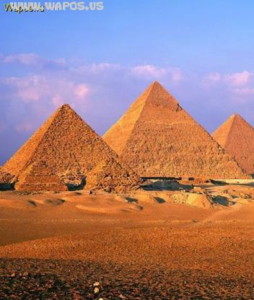
Египетские пирамиды
Семь чудес света

Slide 5
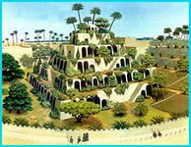
Висячие сады Семирамиды

Slide 6
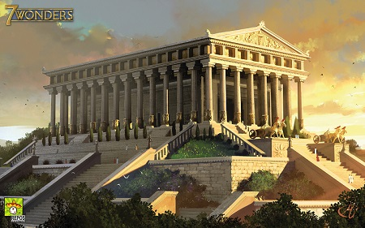
Храм греческой богини Артемиды в городе Эфес

Slide 7
Зевс Олимпийский.

Slide 8
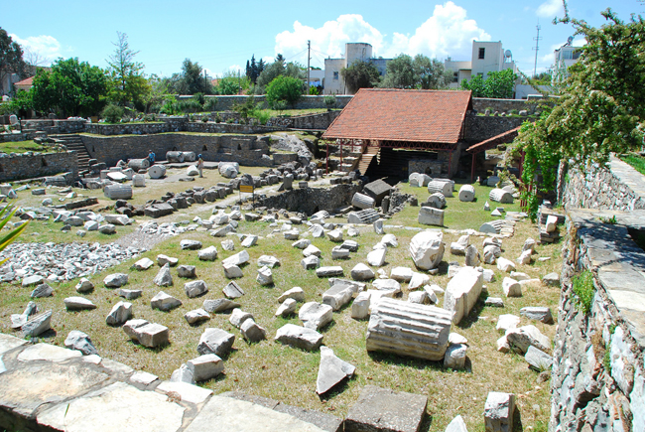
Гробница царя Мавсола

Slide 9
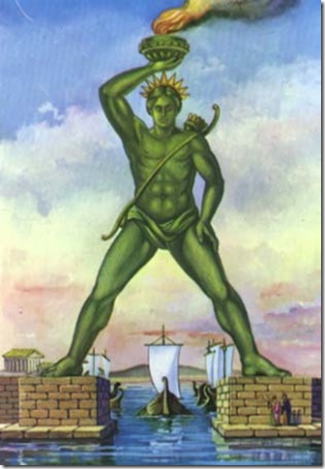
Колосс Родосский

Slide 10
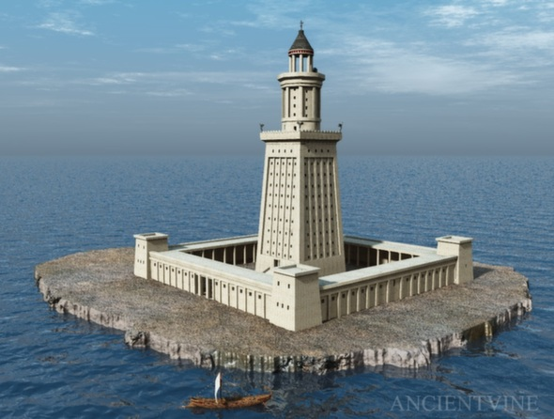
Фаросский (Александрийский) маяк

Slide 13
Улитка на столбе

